Slide 1
Стерильные и асептически приготовленные лекарственные средства
Основы технологии

Slide 2
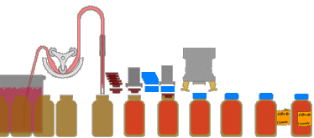
Асептическое производство – свободное от живых микроорганизмов, стерильное, не загрязняющее ГП, в т.ч. механическими частицами.

Slide 3
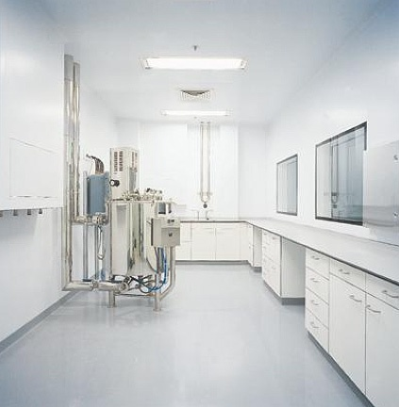
ВИДЫ ЛЕКАРСТВЕННЫХ ФОРМ, ИЗГОТОВЛЯЕМЫХ В АСЕТИЧЕСКИХ УСЛОВИЯХ (ГФ ХIII)

Slide 4


Slide 5
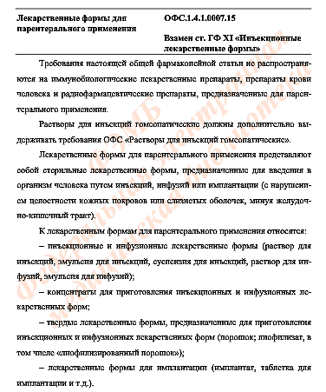
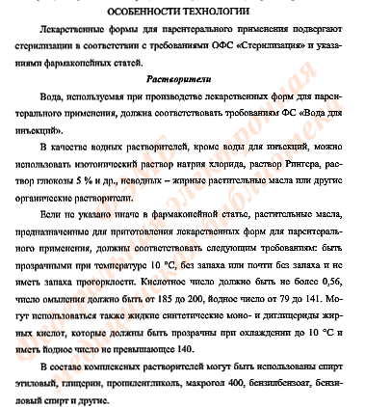

Slide 6
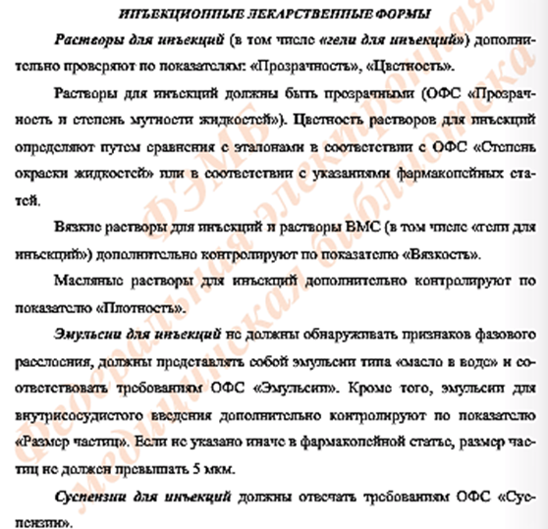

Slide 7
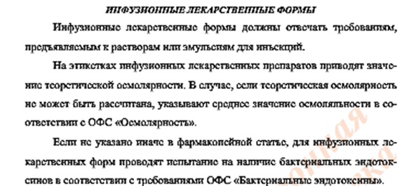

Slide 8
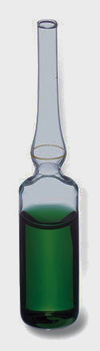
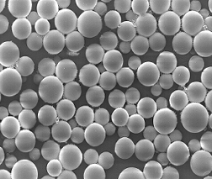

РАСТВОРЫ
для инъекций инфузионные
< 10 мл растворы (>100 мл)
масляные плазмозамещающие
для парентерального
водные питания (в т.ч. эмульсии)
орошающие
операционное, раневое
поле

Slide 9
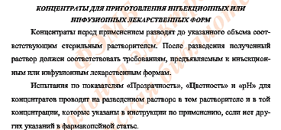
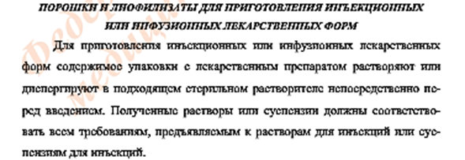

Slide 10
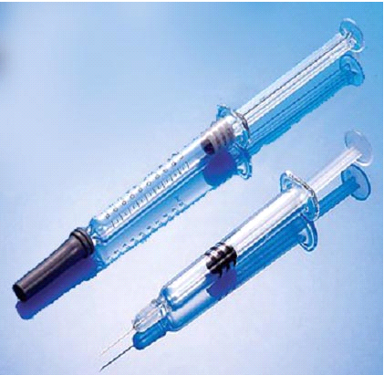
таблетки, порошки,лиофилизат и концентраты
(для приготовления)
растворы суспензии
диагностические
лечебные:
«цефисорб»
«микроэмблы»

Slide 11
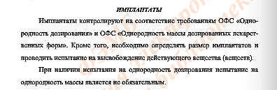

Slide 12
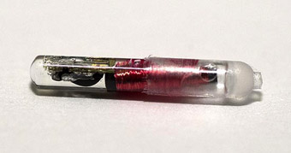
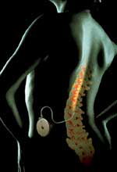
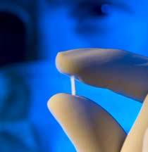
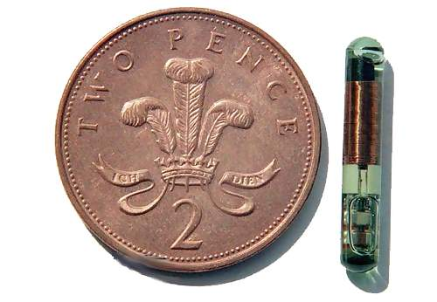
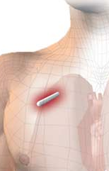
Имплантанты
микрочипы микродозаторы

Slide 13
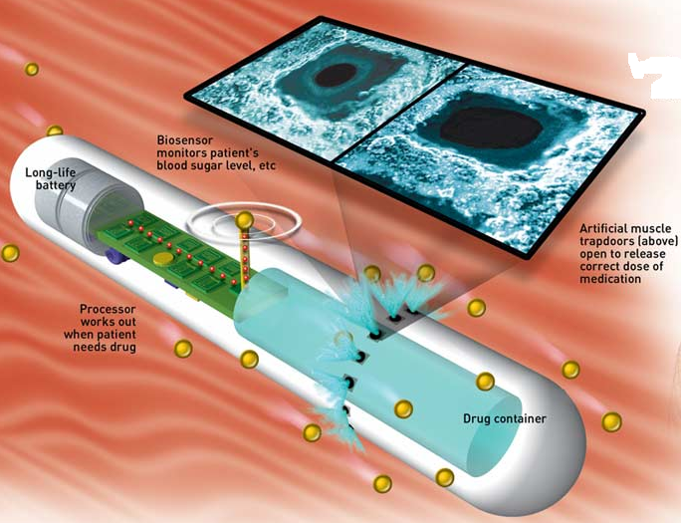
Подкожный имплантант

Slide 14
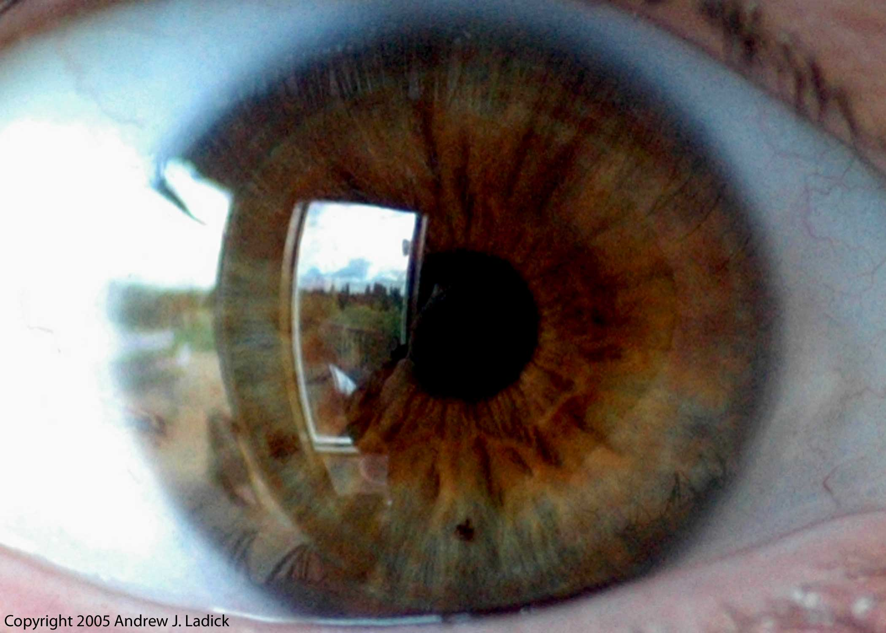
Глазные лекарственные формы
Мази
Капли
Гели
Пленки

Slide 15
Общие требования к лекарственным формам для инъекций
химическая чистота
стерильность
апирогенность
отсутствие механических включений
стабильность
вязкость
изотоничность (0,9% NaCl)
изогидричность (рН= 7,4)
изоионичность ( при больших объемах вводимого раствора)

Slide 16
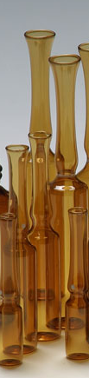
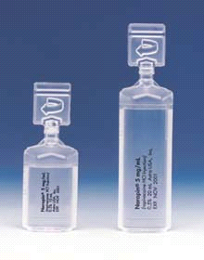
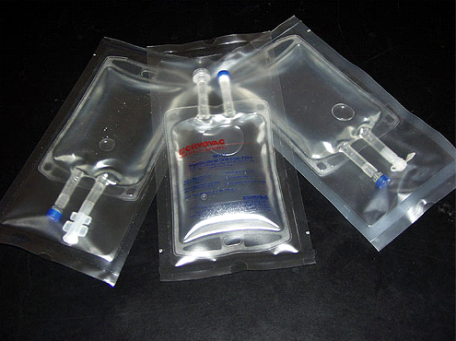
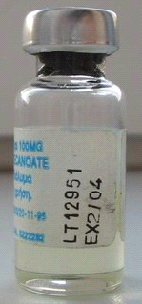
Варианты первичной упаковки
стеклянные и полимерные ампулы
полимерные емкости (флаконы, шприц-тюбики, пакеты, картриджи)
стеклянные флаконы с пробкой под обкатку

Slide 17
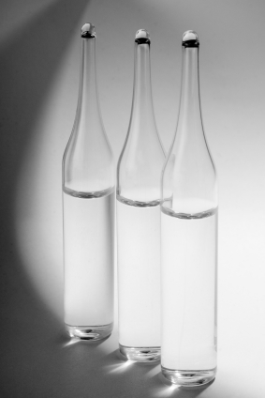
Упаковка из стекла
Ампула - однодозовая упаковка
Преимущества:
герметичность
высокая совместимость с лекарственными
веществами и растворителями
низкая стоимость
Недостатки:
хрупкость
возникновение внутренних напряжений в
стекле, что ведет к потере герметичности или
разрушению ампулы
необходимость дорогой вторичной упаковки для предотвращения разрушения ампул при транспортировке
опасность поражения медперсонала или загрязнения раствора стеклянной пылью при вскрытии ампул

Slide 18
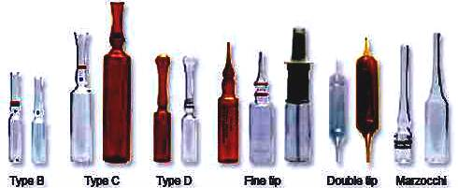
ТИПЫ АМПУЛ
Стандартные типы ампул:
тип В (с прямым раструбом),
тип С (с расширенным раструбом),
тип D (запаянные ампулы),
тип Fine & Double tip (остроконечные ампулы, запаянные с одной или двух сторон).

Slide 19
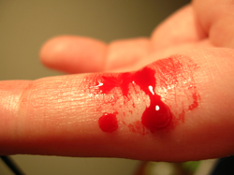
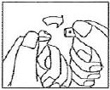
Как безопасно вскрыть?

Slide 20
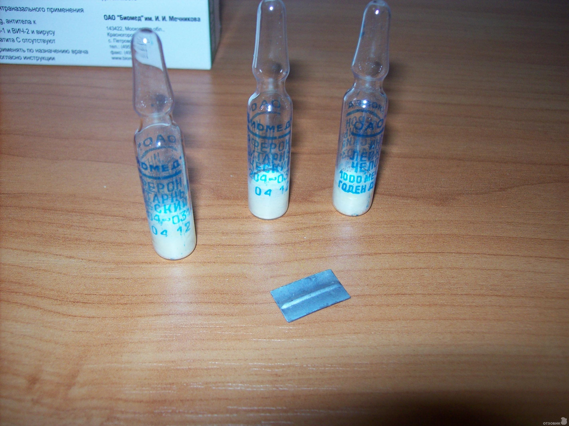

Slide 21
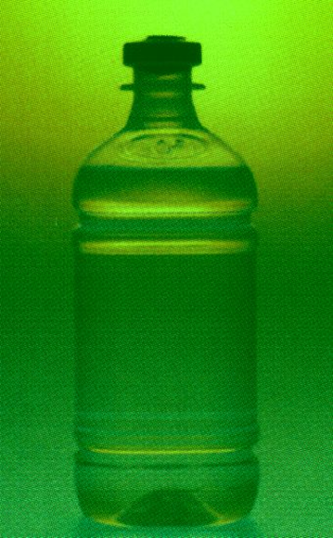
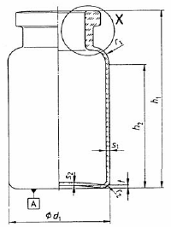
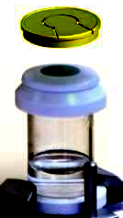
Полимерная упаковка
- Флаконы, ампулы
- Сосуды большой емкости
- Шприц-тюбики
- Пакеты
- Картриджи

Slide 22
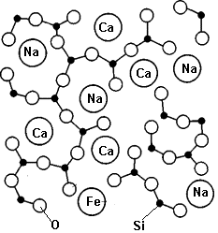
ВИДЫ СТЕКЛА
Стекло:
Оконное
Тарное
Посудное
Хрусталь
Кварцевое стекло
Химико-лабораторное
Оптическое
Электроколбочное
Электровакуумное
Медицинское
Жаростойкое
Термостойкое
Термометрическое
Защитное
Медицинкое - Силикатное стекло - это аморфный
материал, не имеющий
кристаллическойструктуры.

Slide 23
ОТЕЧЕСТВЕННЫЕ МАРКИ МЕДИЦИНСКОГО СТЕКЛА
НС-1 Для нечувствительных к рН растворов
НС-2 Для препаратов крови, инфузионных растворов
НС-3 Для чувствительных к изменению рН растворов
СНС-1 Для светочувствительных растворов
АБ-1 Для масляных растворов

Slide 24
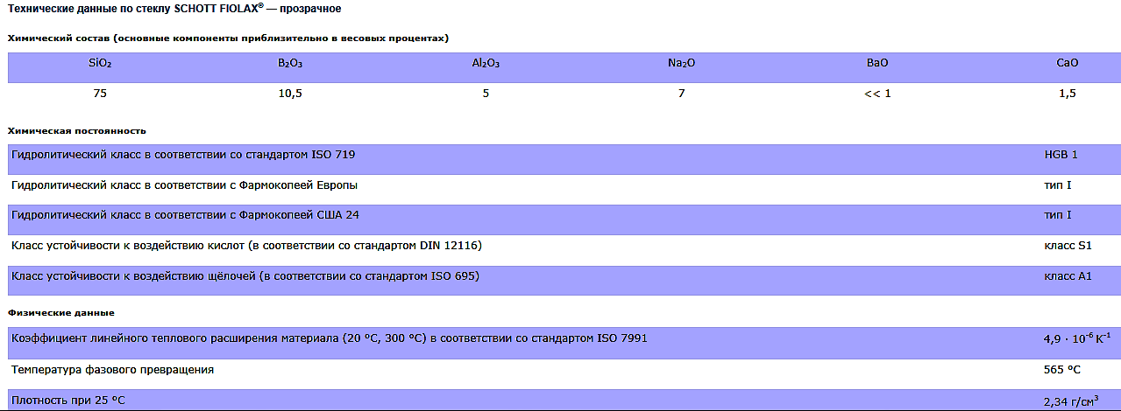

Slide 25
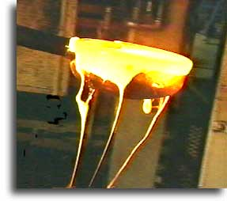
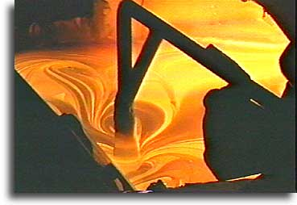
Требования к медицинскому стеклу:
термическая стойкость
химическая стойкость
прозрачность
бесцветность
легкоплавкость
механическая прочность:
- высокая ударная прочность
- определенная хрупкость

Slide 26
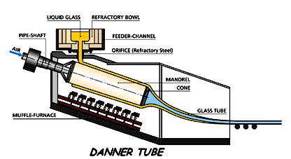
Технология изготовления ампул
ПРОИЗВОДСТВО СТЕКЛОДРОТА

Slide 27
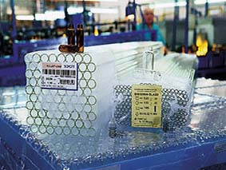
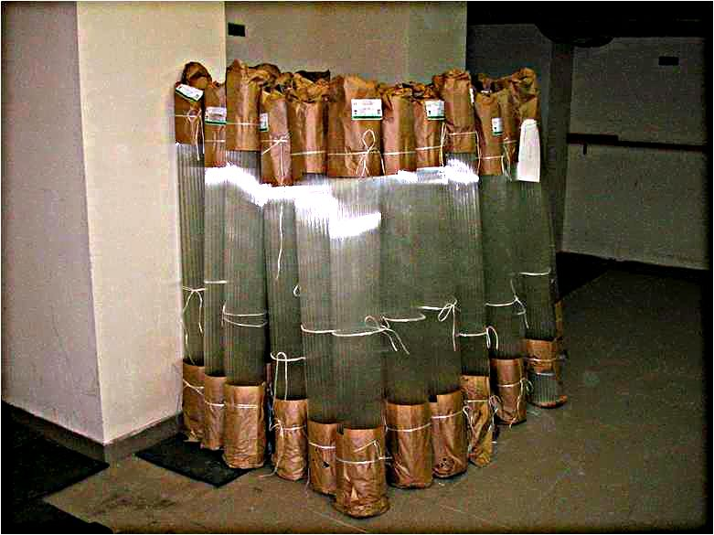
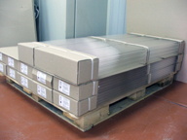
ТИПЫ УПАКОВКИ

Slide 28
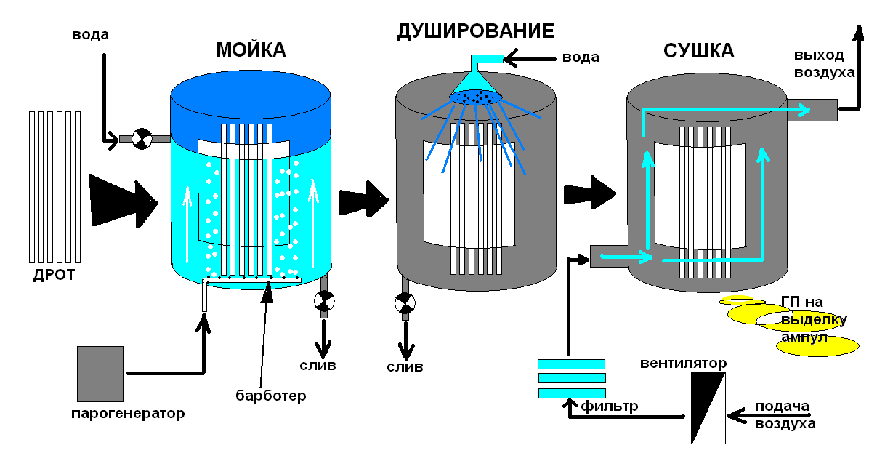
Камерный способ мойки стеклодрота

Slide 29
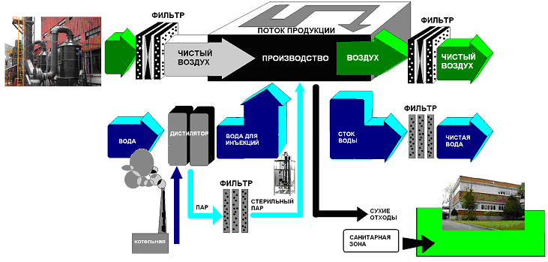
Организация производства

Slide 30
Нормы содержания аэрозольных частиц в чистых зонах
Зона | В оснащенном состоянии |  | В эксплуатируемом состоянии
 | 0,5 мкм | 5,0 мкм | 0,5 мкм | 5,0 мкм
А | 3520 | 20 | 3520 | 20
В | 3520 | 29 | 352000 | 2900
С | 352000 | 2900 | 3520000 | 29000
D | 3520000 | 29000 | Не регламентируется
Оснащенное состояние – персонал отсутствует Эксплуатируемое состояние – с заданным числом работающего персонала

Slide 31
Предельные значения микробного загрязнения чистых зон
зона | В воздухе КОЕ/куб.м | Седиментация на чашку диаметром 90 мм, КОЕ за 4 ч (*) | Контактные пластины диаметром 55 мм, КОЕ/пластина | Отпечаток перчатки (5 пальцев) КОЕ/перчатка
А | Менее 1 | Менее 1 | Менее 1 | Менее 1
В | 10 | 5 | 5 | 5
С | 100 | 50 | 25 | -
D | 200 | 100 | 50 | -
(*) допускается менее 4 ч для некоторых образцов

Slide 32
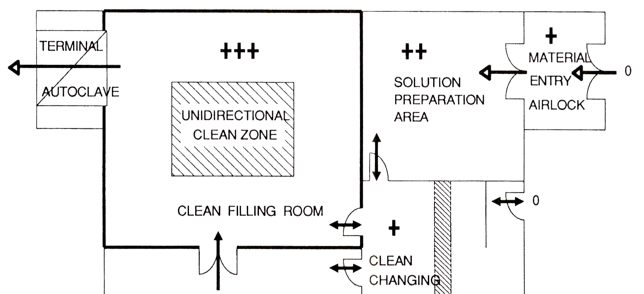
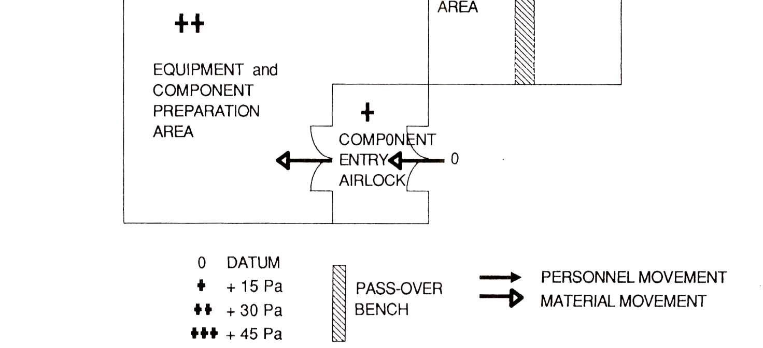
Typical suite of rooms for terminally sterilized product

Slide 33
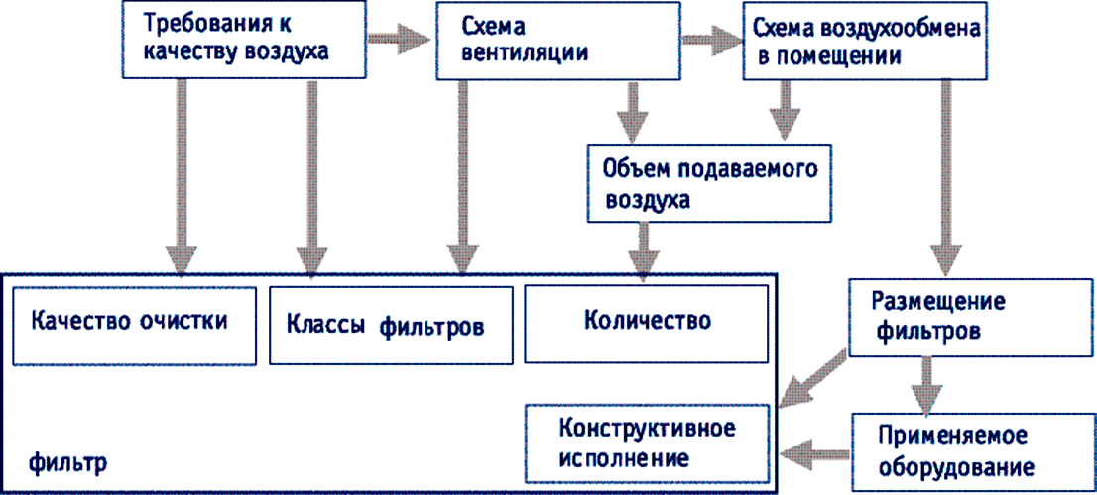
Проектирование воздухообеспечения

Slide 34
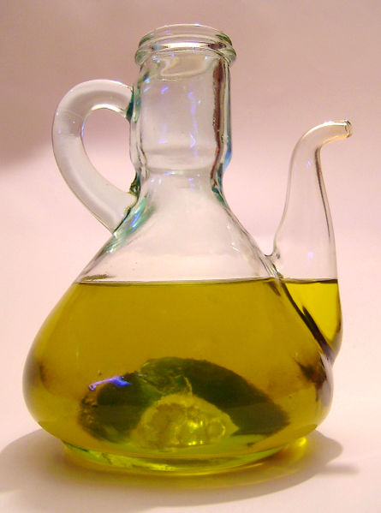
Неводные растворители
Жирные масла
- персиковое
- абрикосовое
- миндальное
- подсолнечное
- земляного ореха
- хлопковое

Slide 35

Вода как растворитель
Достоинства:
высокая биологическая доступность ЛВ в водных растворах
дешевизна
простота получения
Вода для инъекций
ФС.2.2.0019.15 (ГФ Х!!!)

Slide 36
Методы очистки воды
Удаление хлора
Удаление механических примесей
Безреагентное удаление железа
Умягчение воды (деионизация)
Ультрафиолетовая стерилизация
Стерилизующая фильтрация
Обратный осмос
Дистилляция

Slide 37
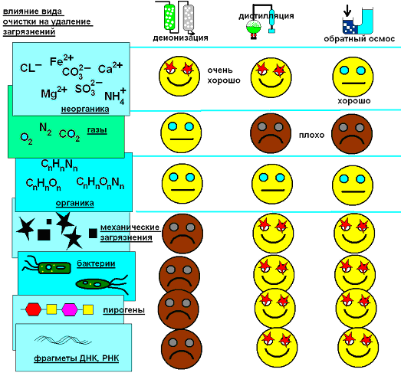
Виды загрязнений

Slide 38
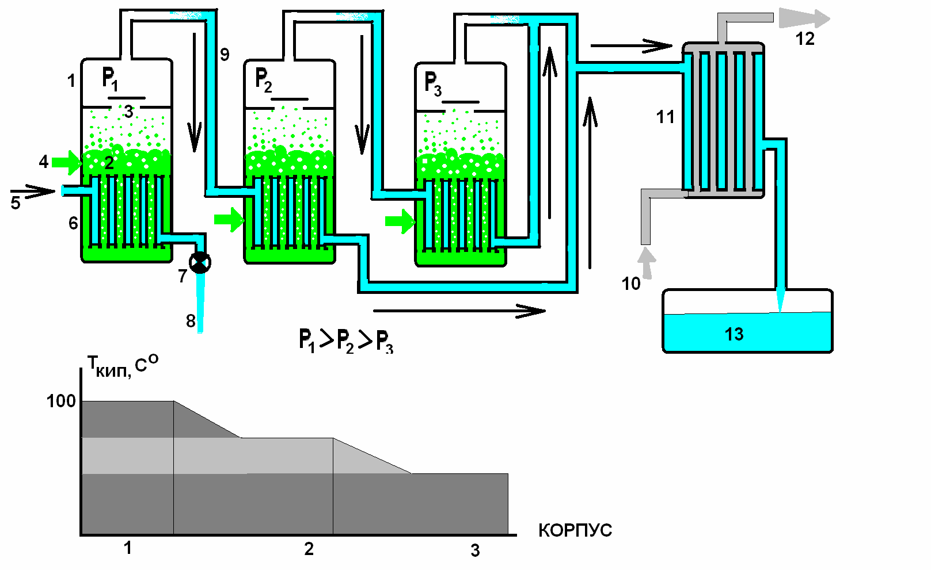
Трехкорпусный аквадистиллятор

Slide 39
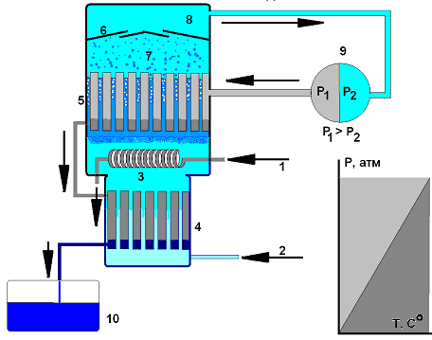
Термокомпрессионный аквадистиллятор

Slide 40
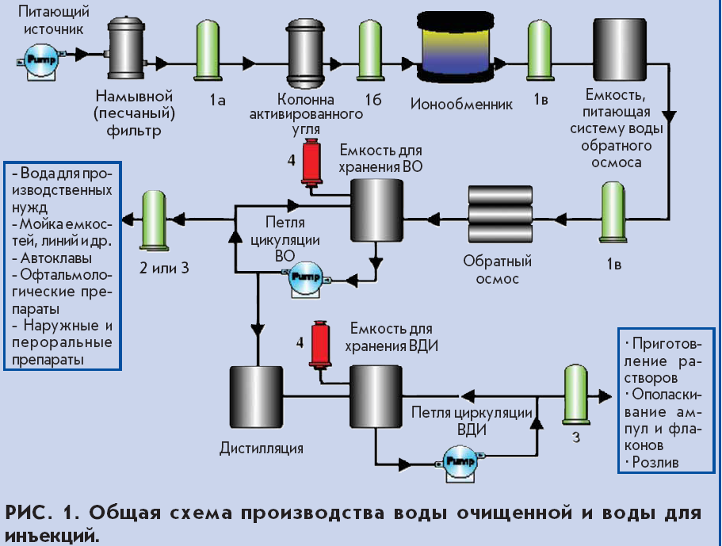
1 Удаление мехпримесей.
2-3 Удаление бактерий.
4 Стерильная вентиляция емкостей (гидрофобные фильтры).

Slide 41
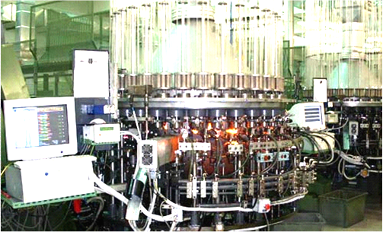
Карусельный полуавтомат
ПРОИЗВОДСТВО АМПУЛ

Slide 42

Отжиг ампул

Slide 43


Slide 44

Шприцевая мойка

Slide 45

Стадии приготовления раствора
Растворение
Фильтрование
Наполнение
Запайка
Стерилизация
Оценка качества
Маркировка
Упаковка

Slide 46

Растворение
МЕШАЛКИ:
Пропеллерные
Рамные
Лопастные
Якорные
Определение последовательности растворения компонентов

Slide 47

Растворное отделение

Slide 48

Стерилизующее фильтрование
Размер пор фильтра – 0,22-0,45 мкм (несколько устарело)
Фильтр должен выдержать нагрузку Psewdomonas diminuta : 10 ⁷ КОЕ /см ² (1987г)
По конструкции фильтры бывают дисковые и патронные,
Толщина мембраны 50-120 мкм

Slide 49


Вакуумный способ наполнения

Slide 50

Шприцевой способ наполнения

Slide 51

Запайка с закаткой капилляра

Slide 52

Запайка с оттяжкой капилляра
Notes:
52

Slide 53

Термическая стерилизация
Осуществляется в проходных автоклавах при давлении 2 атм и температуре 120 С

Slide 54

ОК в растворе метиленовой сини

Slide 55


Slide 56

Телеметрический метод контроля качества

Slide 57
Упаковка
Блистеры
Картонные коробки с гофрированными ячейками

